Slide 1
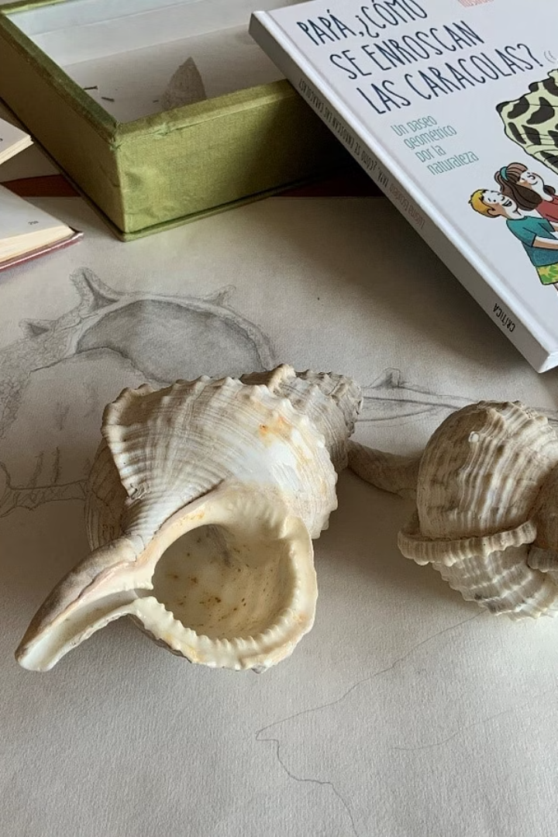
ADN Especies Vulnerables de Galicia:
O Corno de Mar
O presente proxecto analiza dúas especies mariñas vulnerables da costa galega: Charonia lampas e Echinus esculentus. Estas especies son fundamentais para o equilibrio ecolóxico dos ecosistemas bentónicos, mais nas últimas décadas viron reducidas as súas poboacións debido á acción humana, á contaminación mariña e á sobreexplotación.
A Charonia lampas, un gasterópodo de gran tamaño, destaca como predador natural de estrelas de mar. A súa vulnerabilidade está recoñecida internacionalmente, e en Galicia estas especies están suxeitas a diversos graos de protección.

Slide 2
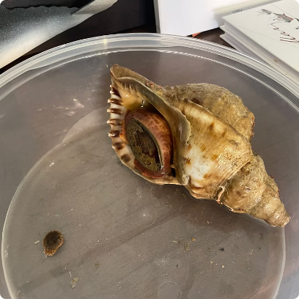
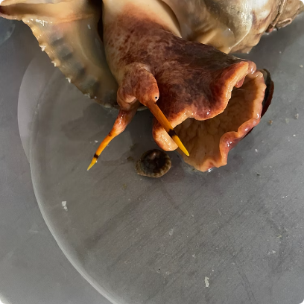
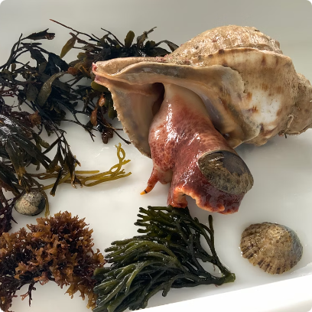
Características Morfolóxicas do Corno de Mar
Cuncha
Corpo
Características distintivas
Aberta, redonda e en espiral, de tamaños que superan os 20 cm e poden chegar ós 40 cm. A cor varía desde branco agrisado ata castaño claro ou alaranxado, con posibles liñas negras e debuxos marcados.
Consta de cabeza provista de boca e tentáculos cefálicos amarelos que rematan cos ollos, e unha gran masa visceral onde está o tubo dixestivo e reprodutor.
Interior de cor branca porcelana con manchas marróns nas marxes da boca. Nas espiras sobresaen avultamentos nodosos regularmente dispostos, con canal sifonal curto.
Os machos diferéncianse das femias en que detrás do pedúnculo ocular dereito teñen un pene de 2-3 cm de lonxitude. O pé é ancho e musculoso, adaptado para a súa función depredadora.
A superficie da cuncha está marcada normalmente por incrustacións irregulares de poliquetos e outros organismos mariños.

Slide 3
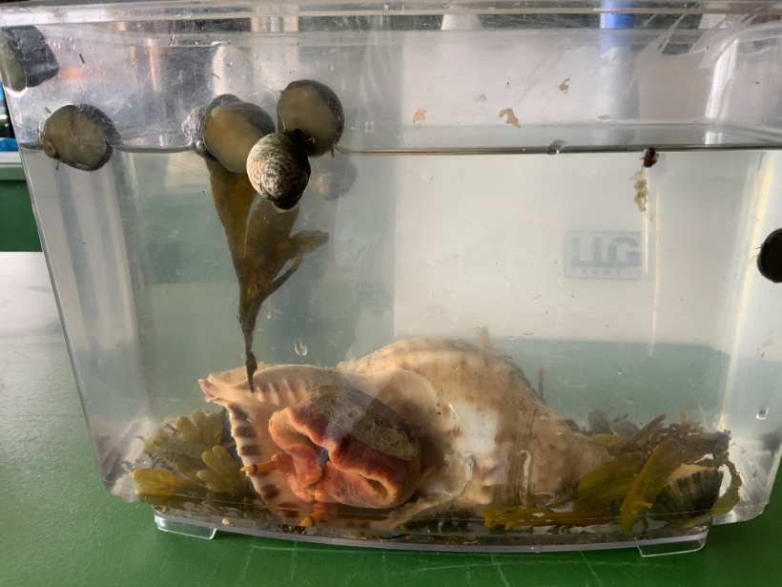
CLASIFICACIÓN
Reino: Animalia
Filo: Mollusca
Clase: Gastropoda
Orde: Littorinimorpha
Familia: Charoniidae
Xénero: Charonia
Especie: Charonia lampas

Slide 4
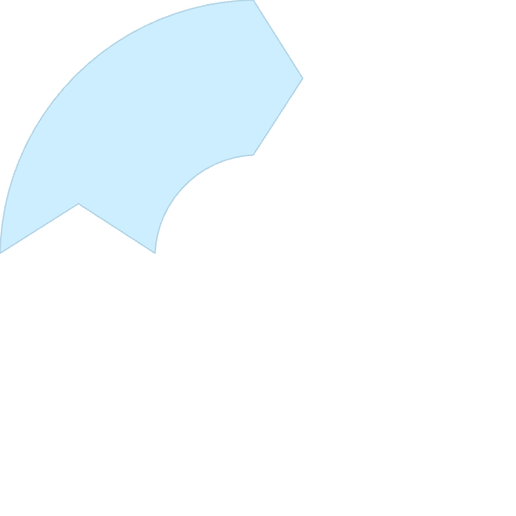
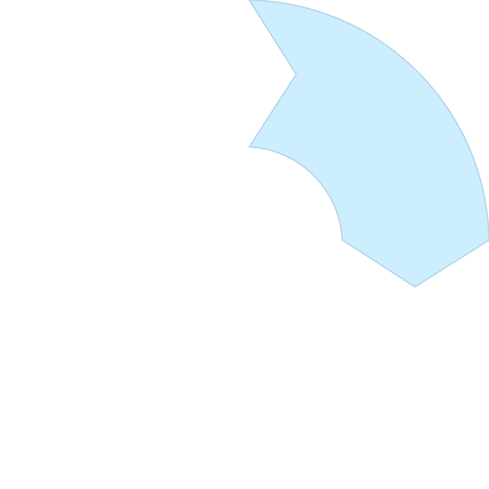
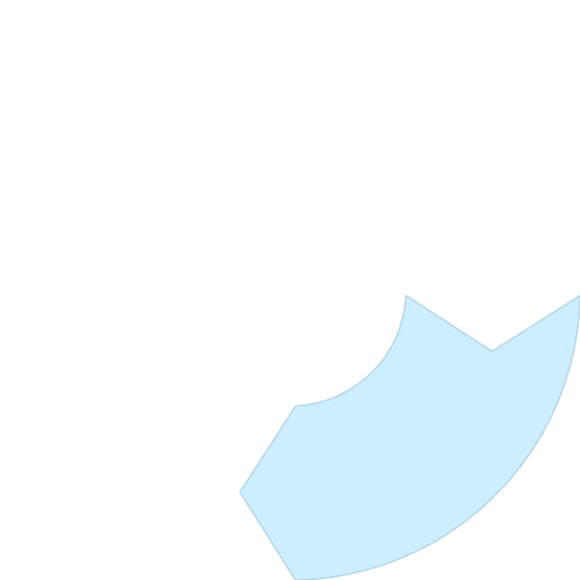





Alimentación e Comportamento
Detección
Captura
Detecta as presas por quimiorecepción
Suxeita a presa co seu forte pé
Alimentación
Perforación
Succiona os tecidos internos coa probóscide
Perfora a presa coa súa rádula
O Charonia lampas é un animal depredador, carnívoro, que se alimenta principalmente de equinodermos, moluscos bivalvos e pequenos gasterópodos. É solitario, de hábitos nocturnos e a súa presa favorita é a estrela de mar.
Este molusco desempeña un papel ecolóxico importante ao controlar as poboacións das súas presas, contribuíndo así ao equilibrio do ecosistema mariño. A súa estratexia de caza é eficiente e especializada, o que o converte nun depredador activo e efectivo.

Slide 5
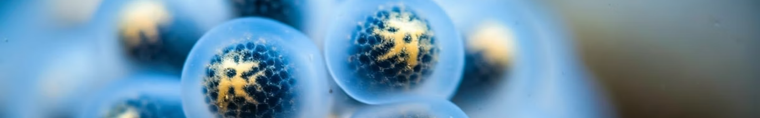




Reprodución
Especie dioica
Fecundación interna
Posta de ovos
Larvas velígeras
Individuos machos e femias separados
O macho fecunda á femia
En cápsulas adheridas a superficies mariñas
Planctónicas con gran capacidade de dispersión
O ciclo reprodutivo do Charonia lampas comeza coa diferenciación sexual entre individuos. Os machos posúen un pene de 2-3 cm de lonxitude situado detrás do pedúnculo ocular dereito, característica que os distingue das femias.
Tras a fecundación interna, as femias depositan os ovos en cápsulas que se adhiren a diversas superficies no ambiente mariño. Destas cápsulas emerxen larvas velígeras, que forman parte do plancto e teñen unha gran capacidade de dispersión, o que contribúe á distribución xeográfica da especie.

Slide 6
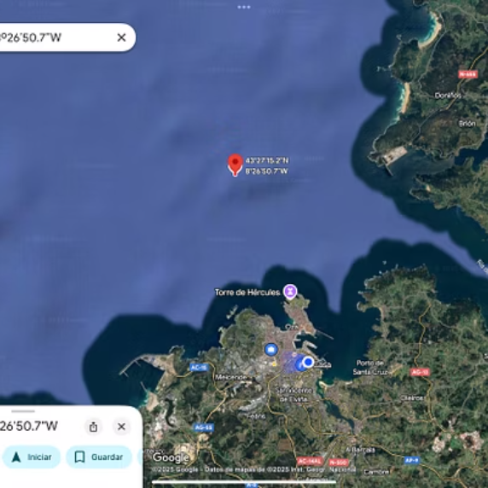
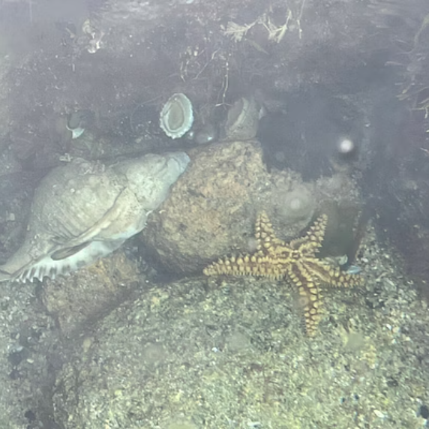
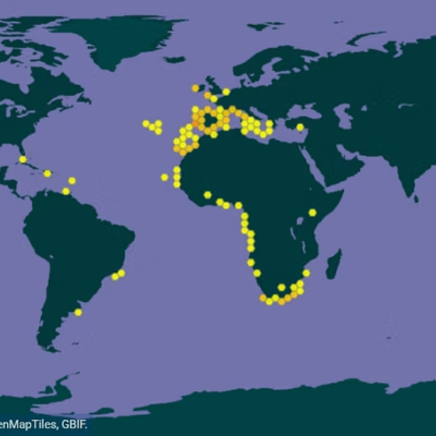



Hábitat e Distribución Xeográfica
Profundidade
Tipo de fondo
Distribución
Habita na zona intermareal inferior, entre os 8 e os 70 metros de profundidade
Prefere fondos areosos ou rochosos, preto de zonas con abundancia de equinodermos
Océano Atlántico oriental e mar Mediterráneo, con citas en máis lugares
O Charonia lampas atópase principalmente en zonas onde abunda o seu alimento: estrelas de mar, ourizos e outros invertebrados mariños. Preto da Coruña, pódese atopar en baixos como "O Carpacho", onde se rexistrou a súa captura.

Slide 7






Estado de Conservación
Veda permanente
En Galicia está prohibida a súa captura
Estado vulnerable
Non avaliado oficialmente pola UICN, pero vulnerable en certas zonas
Principais ameazas
Sobreexplotación e deterioro do litoral
Aínda que o Charonia lampas non foi avaliado oficialmente pola Unión Internacional para a Conservación da Natureza (UICN), considérase unha especie vulnerable en moitas zonas da súa distribución, incluída Galicia.
As principais ameazas para esta especie son a sobreexplotación histórica e o deterioro continuado do litoral debido á contaminación, ao desenvolvemento costeiro e ás prácticas pesqueiras destrutivas. Na maioría das comunidades autónomas españolas, incluída Galicia, está prohibida a súa captura, establecéndose unha veda permanente para protexer as súas poboacións.

Slide 8
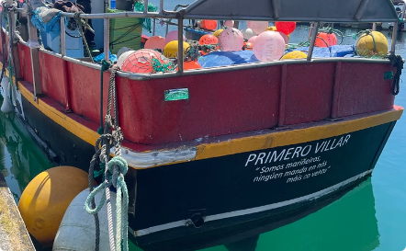
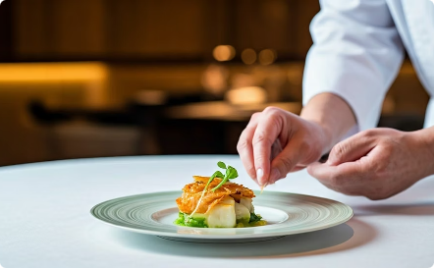
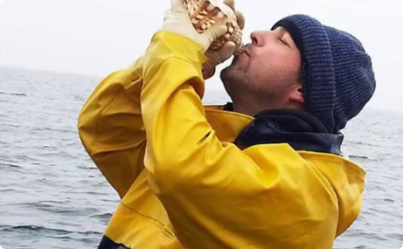
Pesca e Aproveitamento
Métodos de captura
Péscase con trasmallos e ó espello, ou accidentalmente con redes de arrastre. Non é obxecto de pesca comercial en Galicia debido á súa protección.
Consumo
Consómese principalmente no Xapón, onde se exporta a vianda extraída da cuncha. Antes de comelo, cómpre abrandar a carne mediante conxelación previa.
Usos tradicionais
Aínda que non ten un gran aproveitamento comercial en Galicia, o Charonia lampas forma parte da cultura mariñeira tradicional. O instrumento musical feito coa súa cuncha recibe os mesmos nomes populares que o propio molusco: corno, buguina, bucina, bucio, carlou ou apupo.
Utilízase como bucina (corno) polos mariñeiros para indicar a súa presenza en días de néboa. Tamén é empregada polos pescantíns ambulantes para anunciar a súa chegada.

Slide 9
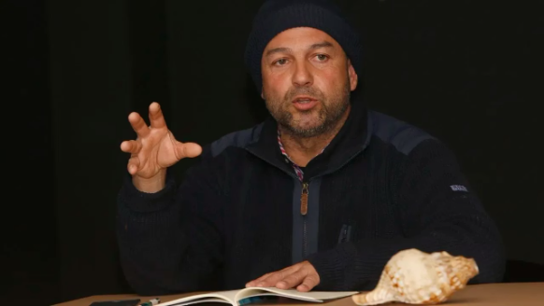
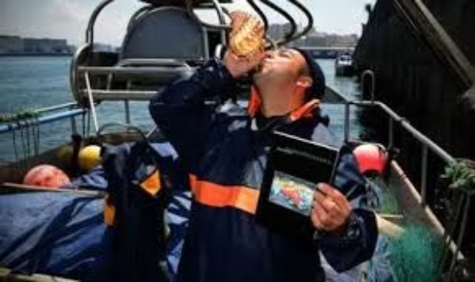
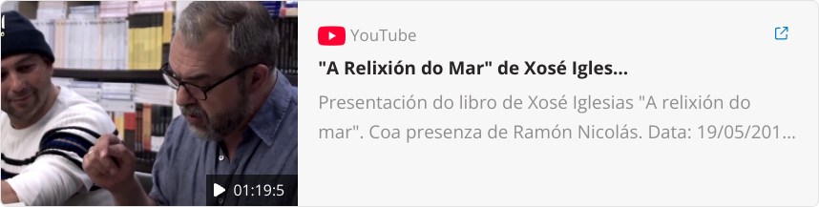

Importancia Ecolóxica e Cultural
O Charonia lampas desempeña un papel fundamental no control das poboacións de equinodermos, especialmente estrelas de mar, contribuíndo así ao equilibrio ecolóxico dos fondos mariños galegos. A súa función como depredador axuda a manter a biodiversidade e a saúde dos ecosistemas bentónicos.
Ademais da súa importancia ecolóxica, este molusco forma parte do patrimonio cultural mariñeiro de Galicia. O uso da súa cuncha como instrumento de comunicación entre pescadores e como sinal distintivo dos vendedores ambulantes de peixe reflicte a profunda conexión entre a cultura galega e o mar, preservando tradicións que se remontan a séculos de historia marítima.

